Slide 1

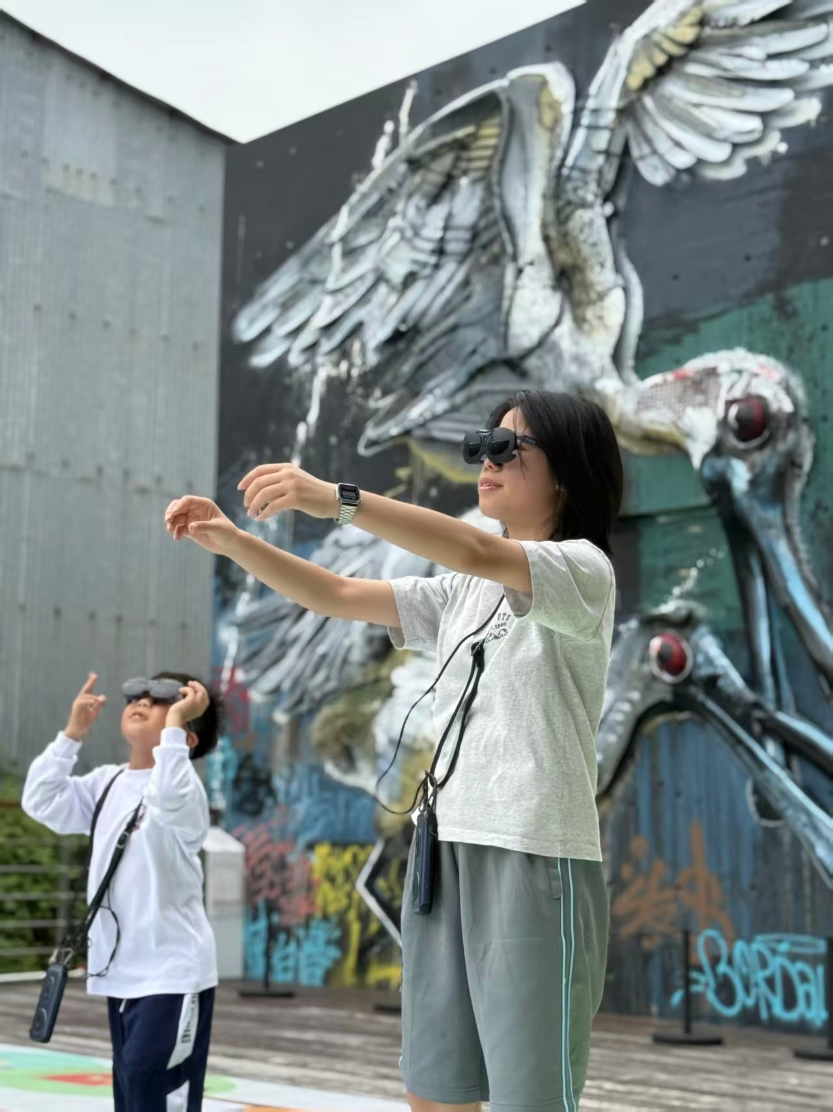

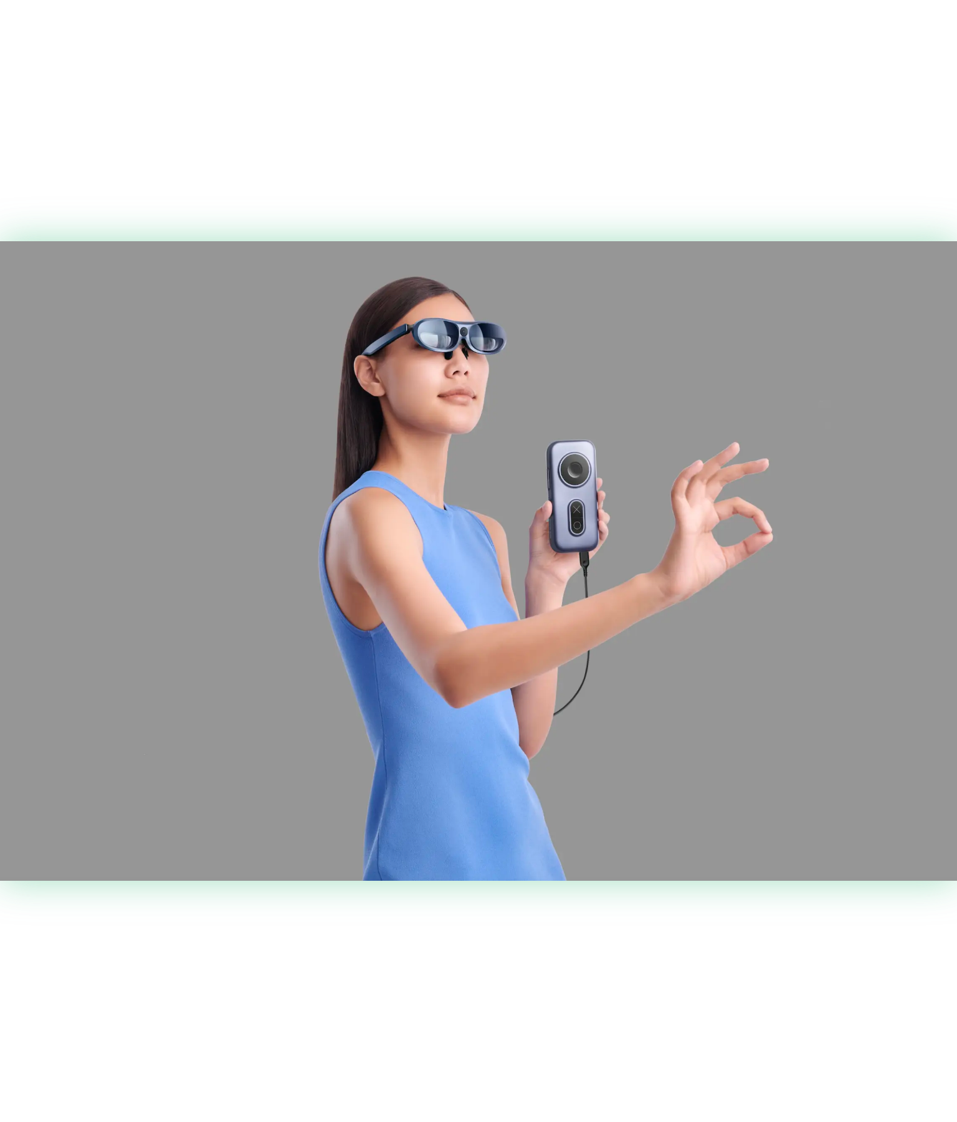


不加班AR创作平台
Spatial Joy 2025 全球AR应用开发大赛 Rokid AR赛道/应用类
澳门荔枝碗
全运会
AR多人游戏
2025-11-28

Slide 2





作品介绍
"不加班AR创作平台”
是一款易于上手的Rokid AR Studio 空间计算无代码专业创作平台。
零代码/低代码
空间计算应用创作工具
专为Rokid AR Studio设备优化
高效创作AR应用
参加Spatial Joy 2025全球AR应用开发大赛Rokid AR赛道/应用类

Slide 3












操作说明 - 资源上传
用户可便捷上传多种资源，为AR场景构建提供素材
3D模型
图片
支持.glb等主流3D模型格式，用户可从Sketchfab等平台下载后直接上传
用于场景UI元素、信息图或纹理，增强场景视觉效果
音频
视频
为AR场景添加背景音乐、音效或语音提示，提升沉浸感
可嵌入AR场景中，用于播放多媒体内容，丰富表现力

Slide 4











操作说明 - 场景编辑与逻辑编排
场景编辑
逻辑编排
一键生成
通过拖拽操作组合场景
可视化逻辑编排实现交互功能
生成Rokid AR Studio应用包（ APK ）
调整物体位置、大小、旋转角度
无需编程，拖拽节点连接逻辑线
自动编译并打包AR应用
实时预览场景效果
设置"如果…就…"触发规则
快速测试和发布

Slide 5
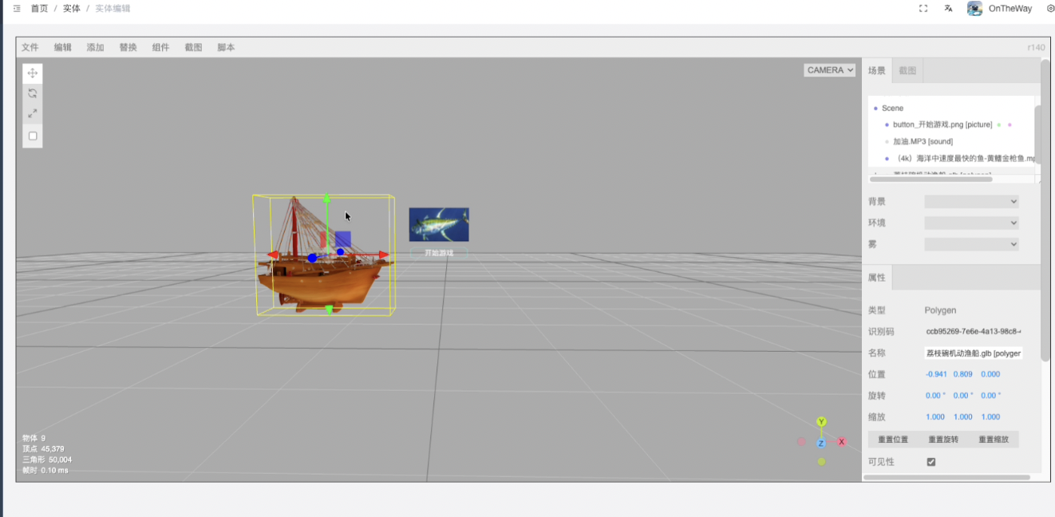
操作说明 – 场景编辑
在线场景编辑是低门槛 AR 创作工具，无需编程基础即可上手。支持可视化拖拽 3D 素材、“触发器 + 动作” 设置交互逻辑，内置资源库与多场景模板。

Slide 6
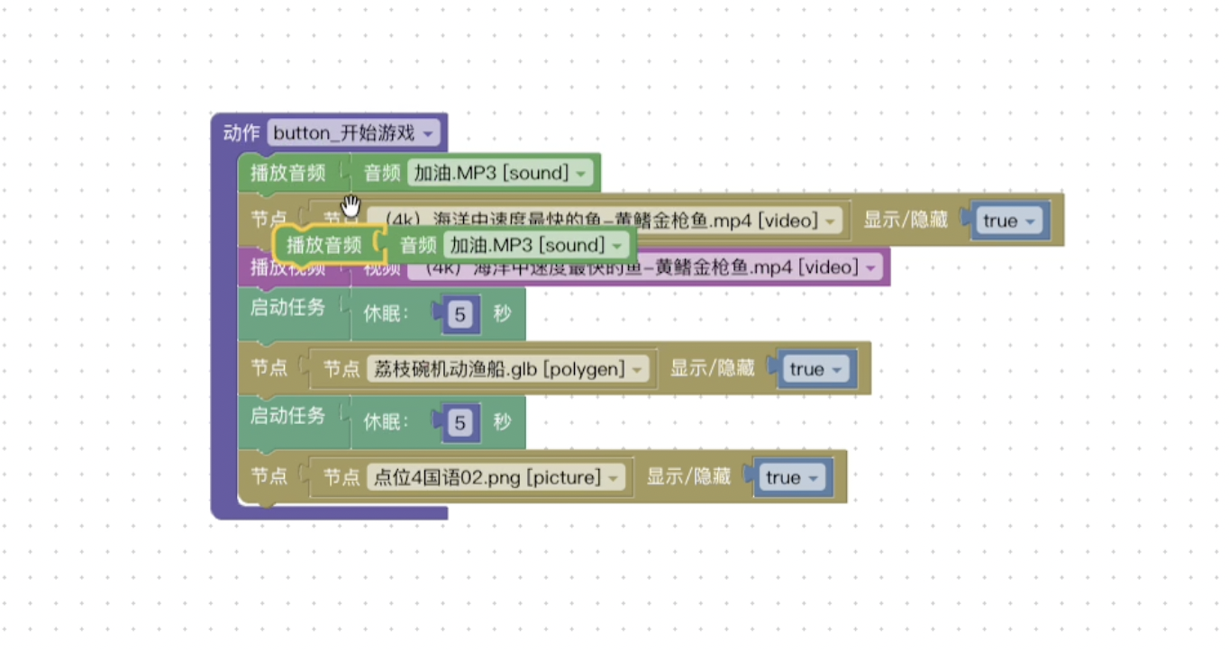
操作说明 – 逻辑拼图
平台搭载可视化图形化逻辑编辑工具，以拖拽积木块方式搭建交互逻辑。无需编程基础即可上手，操作直观高效，助力用户轻松实现创意表达，大幅降低 UGC 内容的创作门槛。

Slide 7

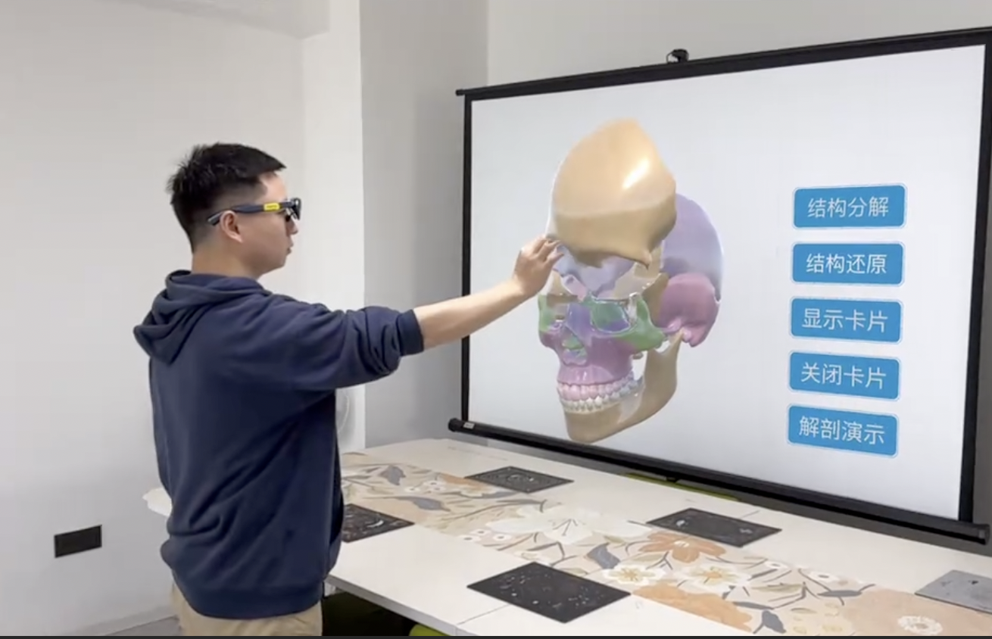





创新点 - Rokid AR Studio 多模态操作
手势识别
通过自然手势（如抓取、点击、滑动等）直接与AR场景中的虚拟物体互动，触发预设事件或操作。
语音指令
通过简单的语音命令控制AR应用，实现免手操作，特别适用于需要双手进行其他任务的场景。

Slide 8







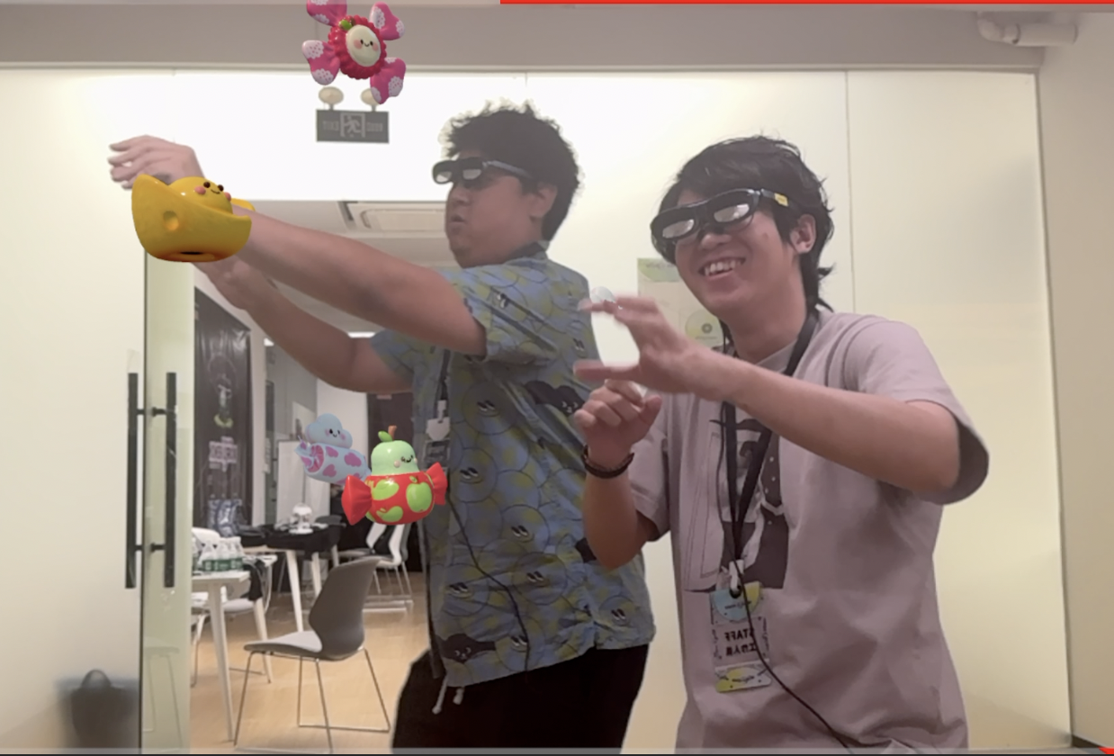
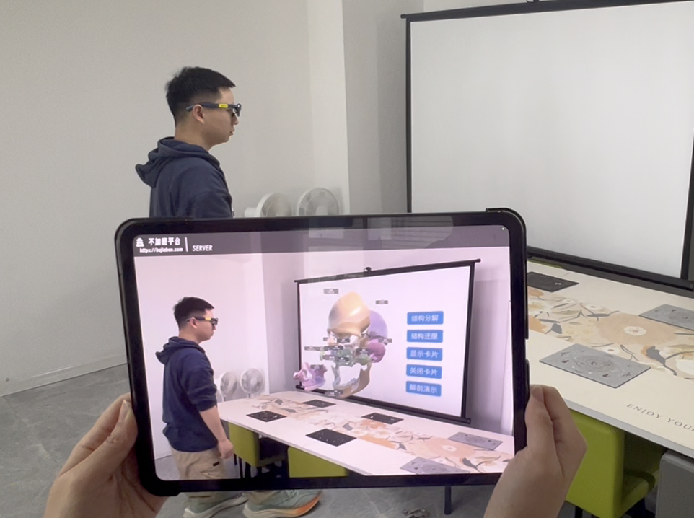





创新点 - 第三方视角与多设备互联
第三方视角
多设备互联
通过iPad作为外部观察设备，实时同步展示AR场景
多个Rokid AR Studio设备连接到同一场景，实现协同工作
实时展示Rokid AR Studio设备的用户所见AR场景
实时位置同步，确保所有参与者看到一致的空间布局
支持大屏幕投屏，方便观众共同观看
交互共享，用户对虚拟物体的操作实时反映在所有设备上
适用于演示、教学和远程协助场景
支持团队协作、多人游戏或沉浸式社交体验
+
=

Slide 9

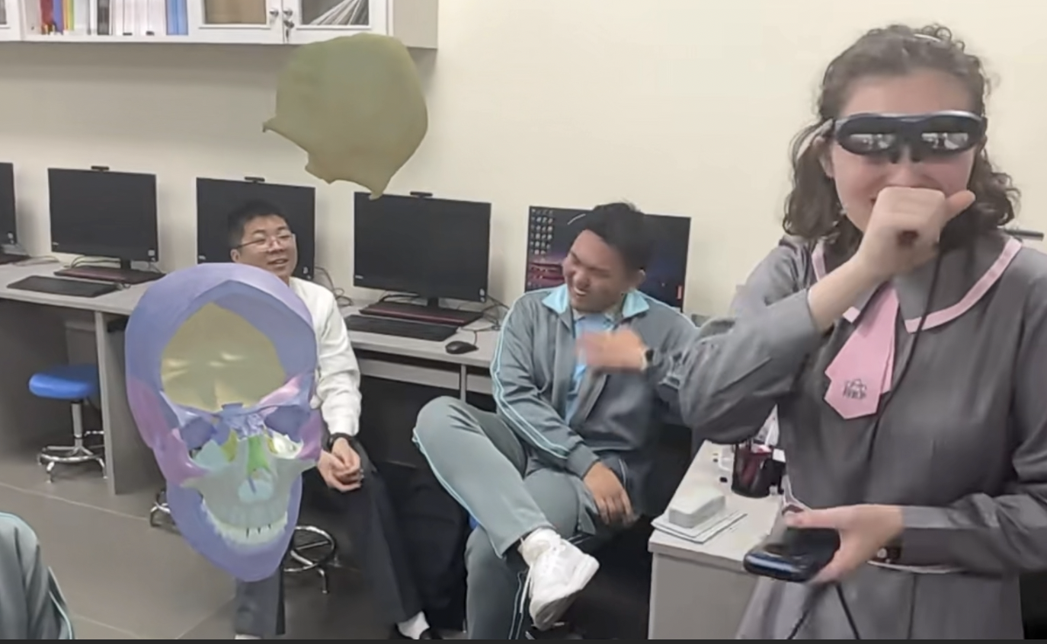






使用场景 – 中学AR工作坊
不加班AR创作平台与多所澳门高中开展工作坊，让学生体验AR内容创作过程。
澳门培正中学
菜農子弟学校（澳门）
澳门濠江中学
合作内容
亲身体验AR内容创作过程
将创意转化为实际的AR应用
濠江英才学校
校园导览、历史文化展示等作品

Slide 10
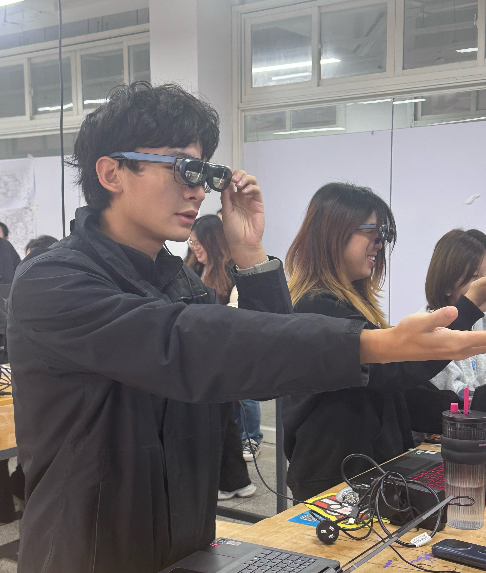




使用场景 - 大学AR教育
在高等教育领域，不加班AR创作平台与多所大学建立了合作关系，共同探索AR技术在专业教学和科研中的应用。
武汉设计工程学院
湖北工业大学
浙江传媒学院
海口经济学院
培养具备AR应用开发能力的复合型人才
这些合作项目为大学生提供了实践AR开发的机会，促进了AR技术在多个学科领域的融合与创新。

Slide 11
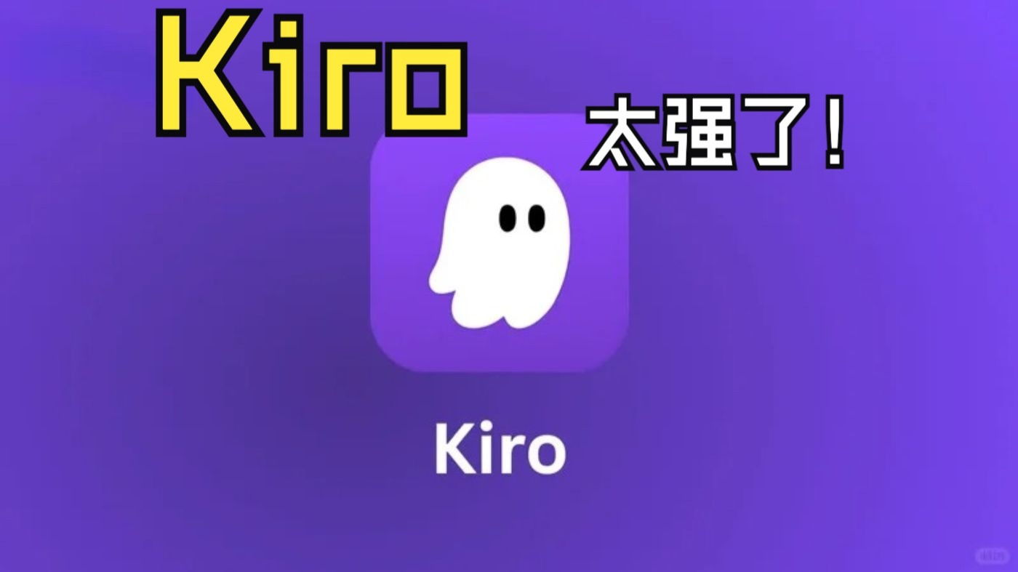
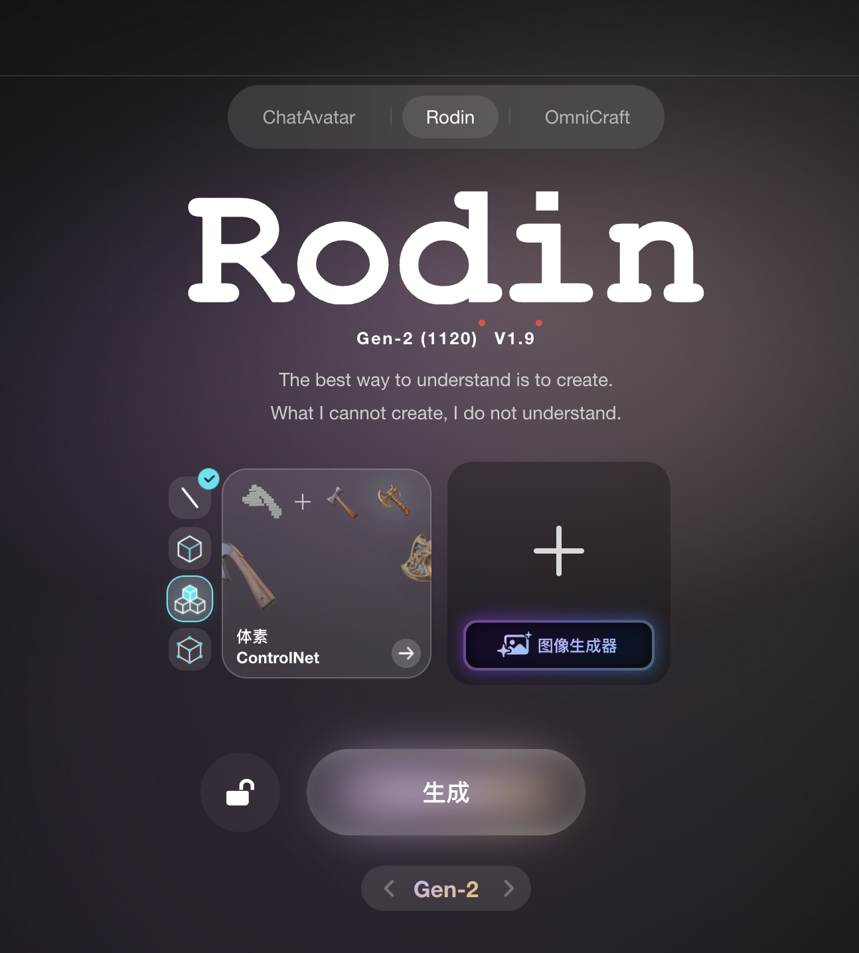








技术方案：AI引擎加持
不加班AR创作平台已接入影眸（Hyper3d）API，通过AI技术大幅降低AR内容创作门槛
文本描述或图片
AI处理
3D模型
通过简单的文字描述
或图例创建3D模型
通过影眸API
高质量、可编辑的3D资源
核心优势
极大简化AR内容制作流程中对3D资产的需求
非专业设计师也能轻松创建复杂的AR场景
将更多精力投入到创意和交互设计上

Slide 12
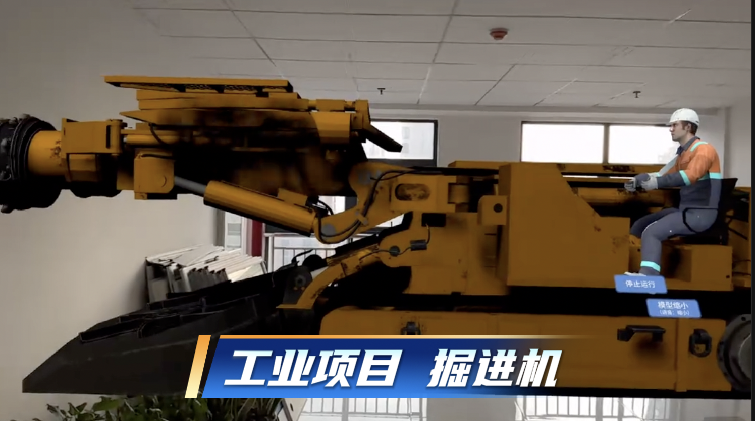
使用场景 - 工业应用：掘进机展示
通过 AR 技术，掘进机以 1:1 虚拟实体精准还原机械结构与作业流程。
360° 可交互观察刀盘转动、液压系统运作，模拟隧道掘进动态场景，让复杂工程设备可视化、可操作，高效助力教学培训、技术交底与产品展示。

Slide 13
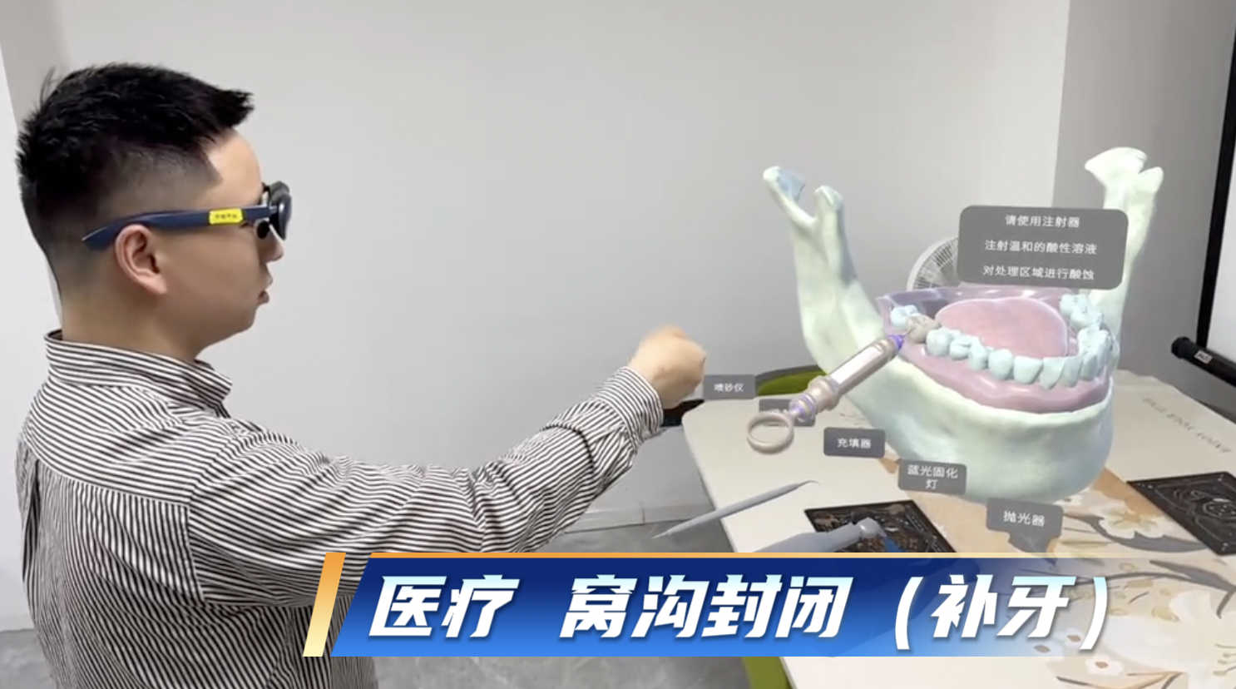
使用场景 - 医疗应用：窝沟封闭
3D 模拟牙齿窝沟形态、封闭剂涂抹与固化过程，清晰标注关键步骤，让家长孩子秒懂防护原理，科普更生动易懂。

Slide 14
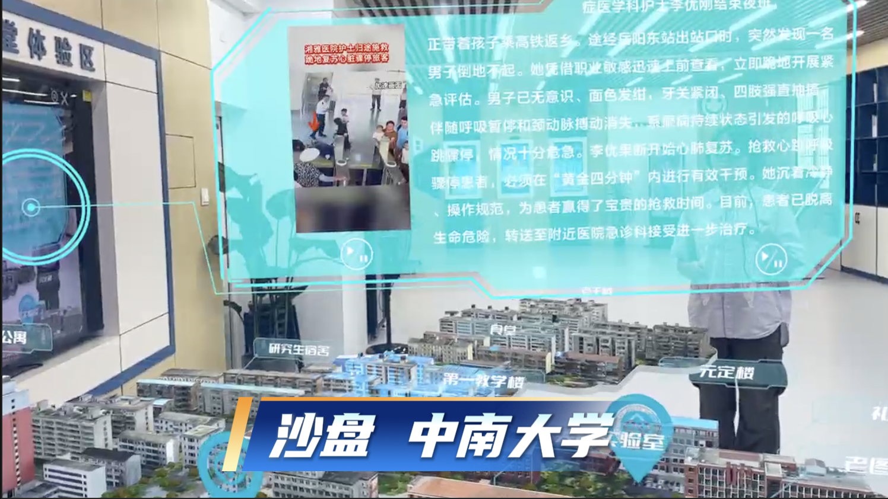
使用场景 - 展厅应用：中南大学沙盘
AR 赋能中南大学沙盘，虚实融合呈现校区全貌。
3D 还原岳麓山校区历史建筑、潇湘校区 “中南鸟巢” 等标志性场景，可手势缩放查看学科布局与校园沿革，让百年学府的山水风貌与人文底蕴直观可感。

Slide 15
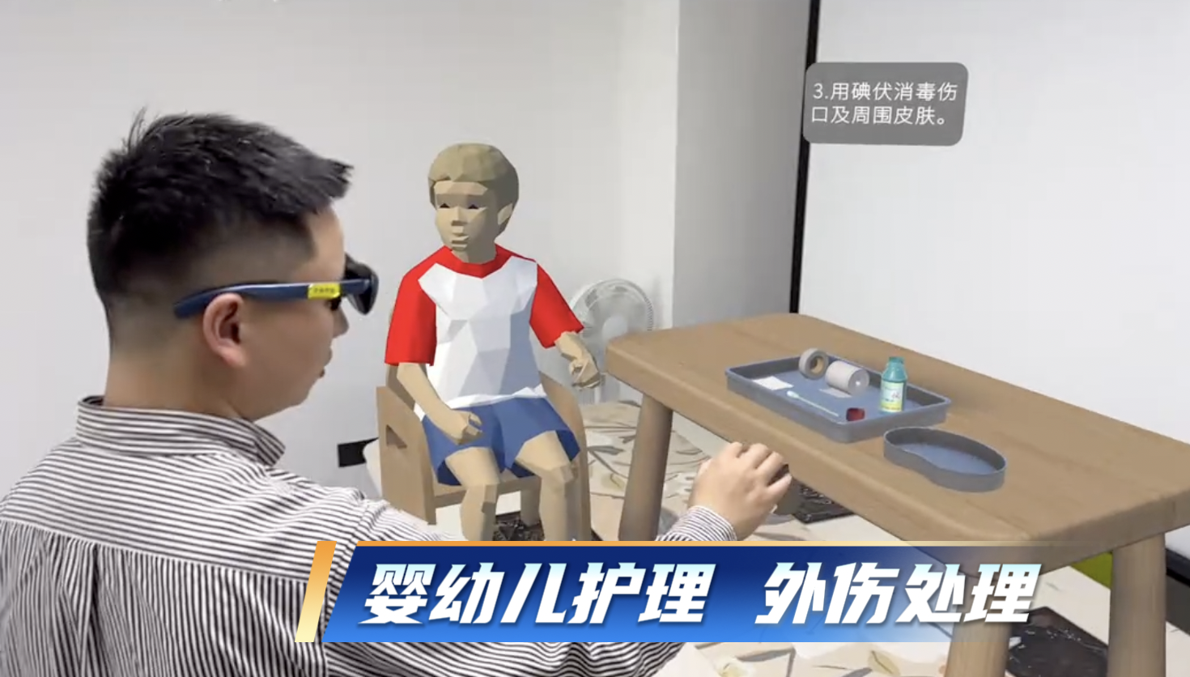
使用场景 -婴幼儿护理：外伤处理
空间还原擦伤、磕碰、割伤等常见场景，手势交互可分步查看清洁消毒、止血护创等实操步骤，标注关键工具与禁忌。
让家长直观掌握正确方法，快速应对突发情况，科学守护宝宝安全。

Slide 16
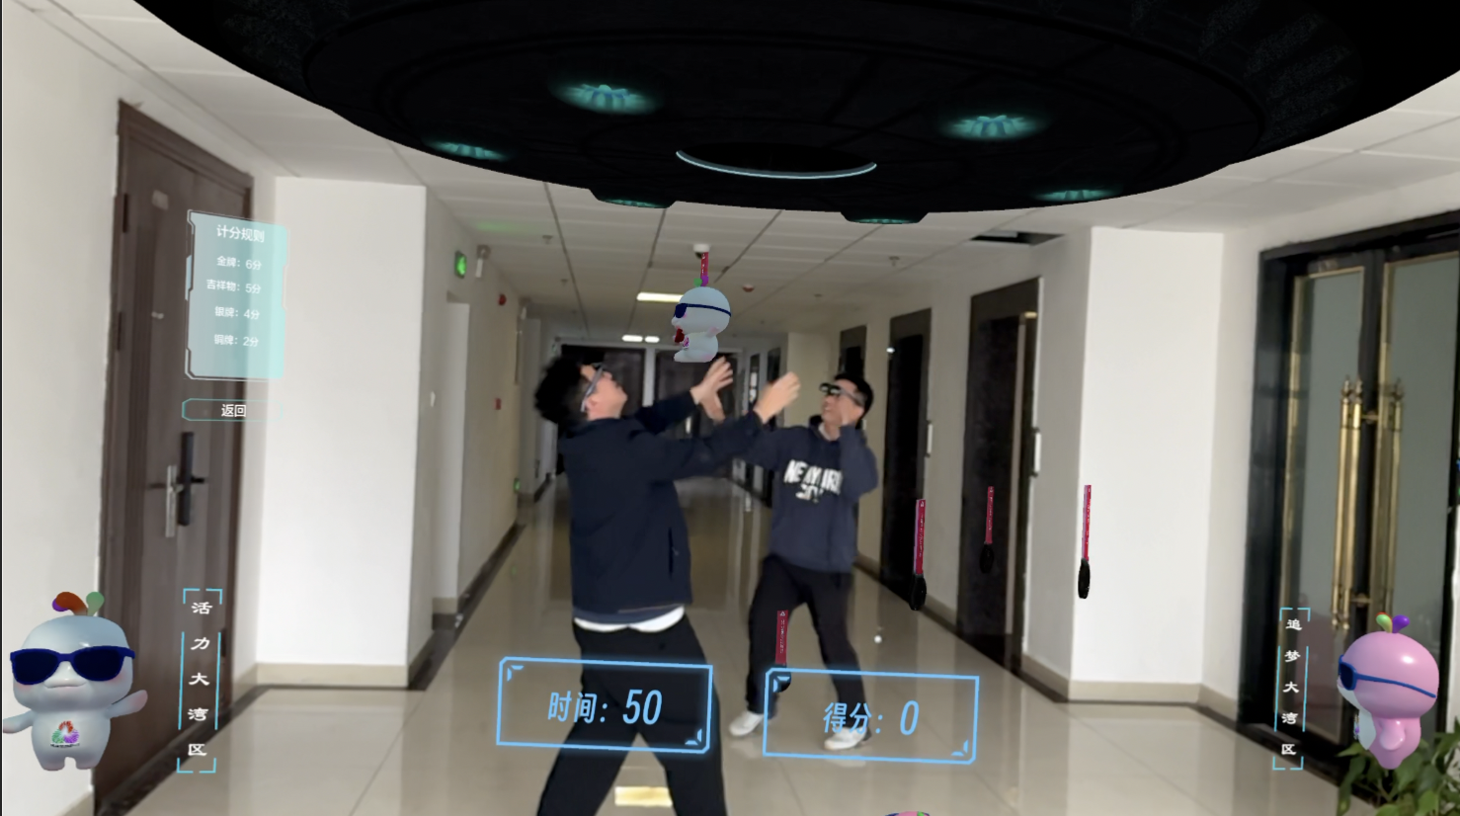
使用场景 -文旅项目：全运会游戏
Rokid AR 解锁全运会多人抓金牌 & 吉祥物互动！凭借 6DoF 空间定位与实时多人联机，虚实赛场中悬浮金牌、吉祥物随机闪现。
超清视觉 + 流畅手势响应，沉浸式体验竞技乐趣，点燃全民参与热情，定格全运欢乐瞬间！

Slide 17






平台愿景
让每个人都可以快乐的创造世界
激发创意
普惠技术
推动创新

